Slide 1

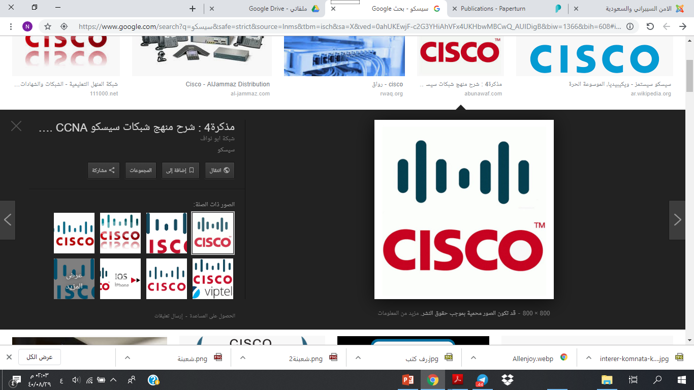


CYBER
SEQURITY
الأمن الحاسوبي
عالم من الخبراء و المجرمين
أساسيات الأمن السيبراني
المعلمة : ندى محمد عدنان خياط
معلمة حاسب آلي
إدارة تعليم جدة

Slide 2
أساسيات الأمن السيبراني
الأمن الحاسوبي عالم من الخبراء و المجرمين
المخترقون : الأفراد الذين لديهم مهارات برمجية متقدمة
أمثلة لمجالات الامن السيبراني
المخترقون
ضعف الوسيط
أطفال السكربت
التي ترعاها الدولة
مجرمو الانترنت
Hacktivists
تصميم المعلمة : ندى محمد عدنان خياط
إدارة تعليم جدة

Slide 3
أساسيات الأمن السيبراني
مجرمي الانترنت
الهواة
Amateurs
لديهم مهارة قليلة أو شبه معدومة
القراصنة
Hackers
القبعات البيضاء
القبعات السوداء
القبعات الرمادية
قراصنة المنظمة
Organized Hackers
مجرمو الانترنت
المخترقين
الإرهابيين
المخترقين المدعومين من الدولة
مشاركة و تبادل المعلومات الاستخباراتية الالكترونية مثل ( Infragard)
إنشاء أجهزة استشعار مبكر و شبكات تنبيه مثل ( Honey net project))
إنشاء قواعد بيانات شاملة حول ثغرات النظام و توقعات الهجوم مثل قاعدة ( CVE)
وضع معايير إدارة أمن المعلومات مثل
ISO/CE270
سن قوانين جديدة لانتهاكات البيانات مثل
ISACA
احباط مجرمي الانترنت:
تصميم المعلمة : ندى محمد عدنان خياط
إدارة تعليم جدة

Slide 4
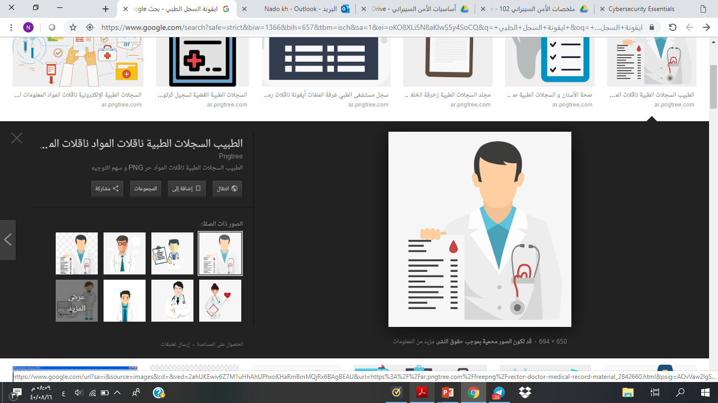
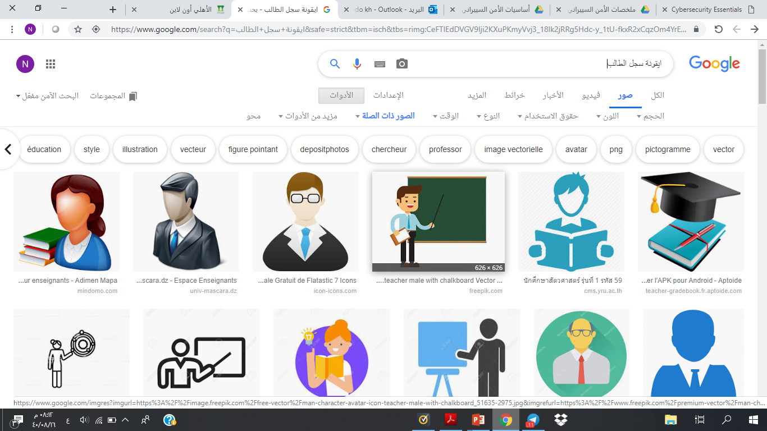
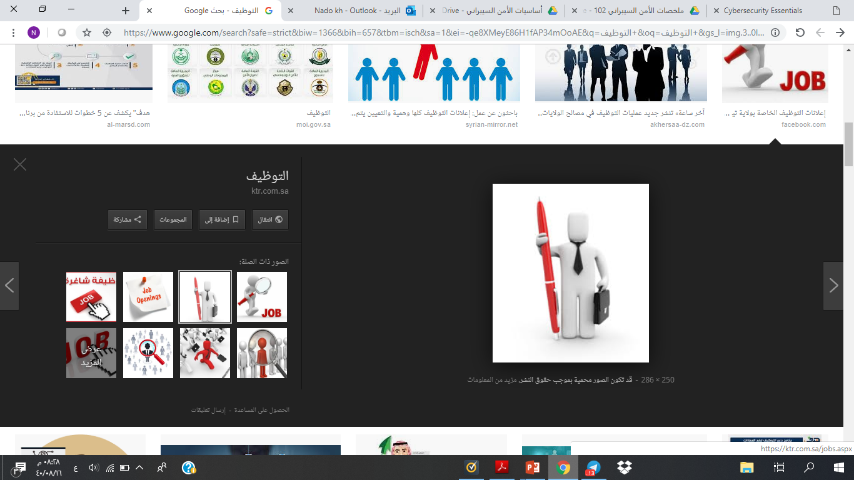
أساسيات الأمن السيبراني
التهديدات ونقاط الضعف هي الشاغل الرئيسي لمحترفي الأمن السيبراني
عندما تجعل الثغرة الأمنية هدفا عرضة للهجوم.
عندما يكون التهديد هو احتمال وقوع حدث ضار ، مثل الهجوم.
أنواع السجلات الشخصية
السجلات الطبية
السجل الصحي الالكتروني (EHR) , الوصفات الطبية ,يشمل السجل: الصحة البدنية – العقلية – المعلومات الشخصية و التاريخ الطبي
سجلات التعليم
تتضمن معلومات حول الدرجات و درجات الاختبار و الحضور و الدورات التدريبية و الجوائز و الدرجات العلمية الممنوحة و التقارير التأديبية و معلومات الاتصال و سجلات الصحة و التحصين و سجلات التعليم الخاصة
سجلات التوظيف و السجلات المالية
تشمل معلومات وظيفتك السابقة و الأداء و معلومات الرواتب و التأمين و قد تتضمن السجلات المالية معلومات حول الدخل و النفقات و يمكن أن تشمل السجلات الضريبية رواتب الشيكات و بيانات بطاقات الائتمان
التهديدات لخدمات الانترنت
أدوات استنشاق الحزم
أجهزة الاحتيال
تسمم ذاكرة التخزين DNS
تزوير حزم البيانات
تهديد القطاعات الصناعية Stuxnet
تصميم المعلمة : ندى محمد عدنان خياط
إدارة تعليم جدة

Slide 5
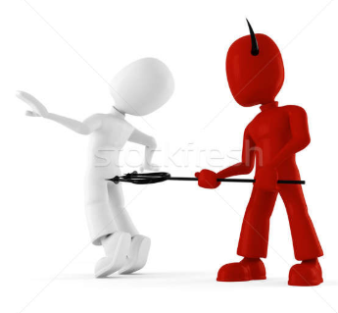
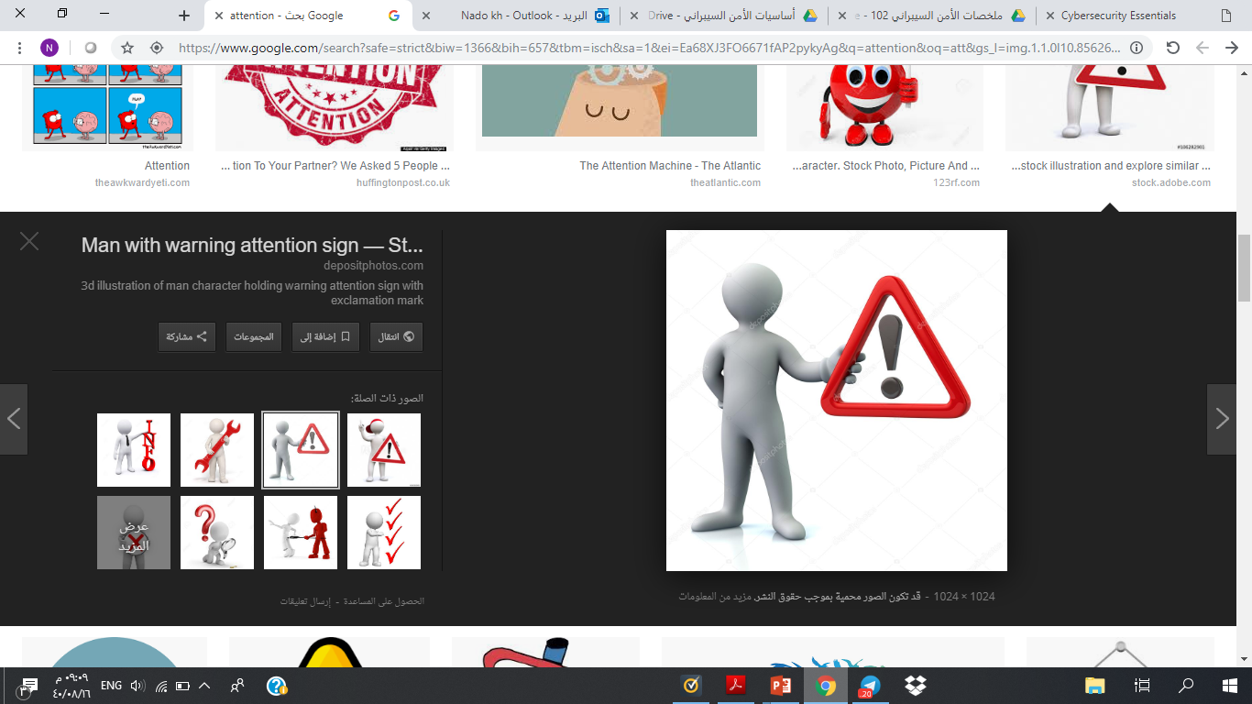
أساسيات الأمن السيبراني
يحتاج الجميع إلى حماية هويته و بياناته وأجهزته الحاسوبية.
على المستوى الشخصي
تقع مسؤولية حماية سمعة المؤسسة وبياناتها وعملائها على عاتق الموظفين.
على مستوى الشركات
يتعرض الأمن القومي وسلامة المواطنين ورفاهيتهم للخطر.
على مستوى الدولة
التهديدات لأسلوب حياة الناس
تهديدات الأمن الخارجي
يمكن للتهديدات الخارجية من الهواة أو المهاجمين المهرة استغلال نقاط الضعف في الأجهزة المتصلة بالشبكة ، أو استخدام الهندسة الاجتماعية ، مثل الخداع ، للوصول.
الهجمات الخارجية تستغل نقاط الضعف أو الثغرات الامنية للوصول إلى الموارد الداخلية.
تهديدات الأمن الداخلي
تعطل البيانات السرية
تهديد عمليات الخوادم الداخلية أو أجهزة البنية التحتية للشبكة
تسهيل الهجمات الخارجية عن طريق توصيل وسائط USB المصابة بنظام الكمبيوتر الخاص بالشركة.
دعوة البرامج الضارة عن طريق الخطأ إلى الشبكة من خلال البريد الإلكتروني أو مواقع الويب الضارة.
التهديدات الداخلية لها القدرة على إحداث أضرار أكبر من التهديدات الخارجية لأن المستخدمين الداخليين لديهم إمكانية الوصول المباشر إلى المبنى وأجهزة البنية التحتية الخاصة به. عادة ما يكون لدى المهاجمين الداخليين معرفة بشبكة الشركة ومواردها وبياناتها السرية. قد يكون لديهم أيضًا معرفة بالتدابير الأمنية المضادة والسياسات والمستويات الأعلى للامتيازات الإدارية.
تصميم المعلمة : ندى محمد عدنان خياط
إدارة تعليم جدة

Slide 6
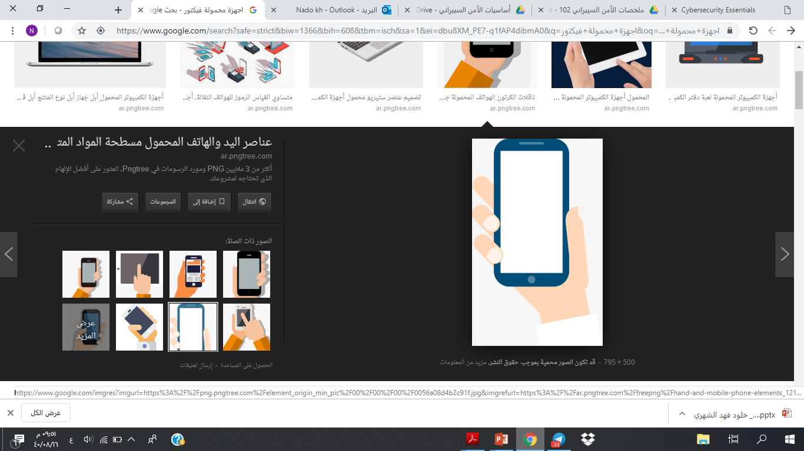
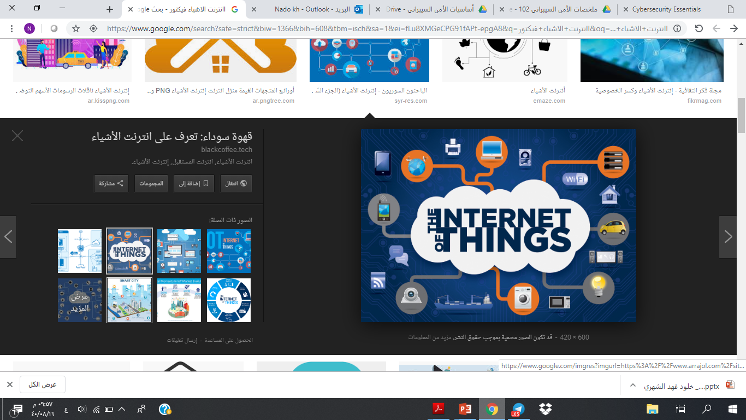
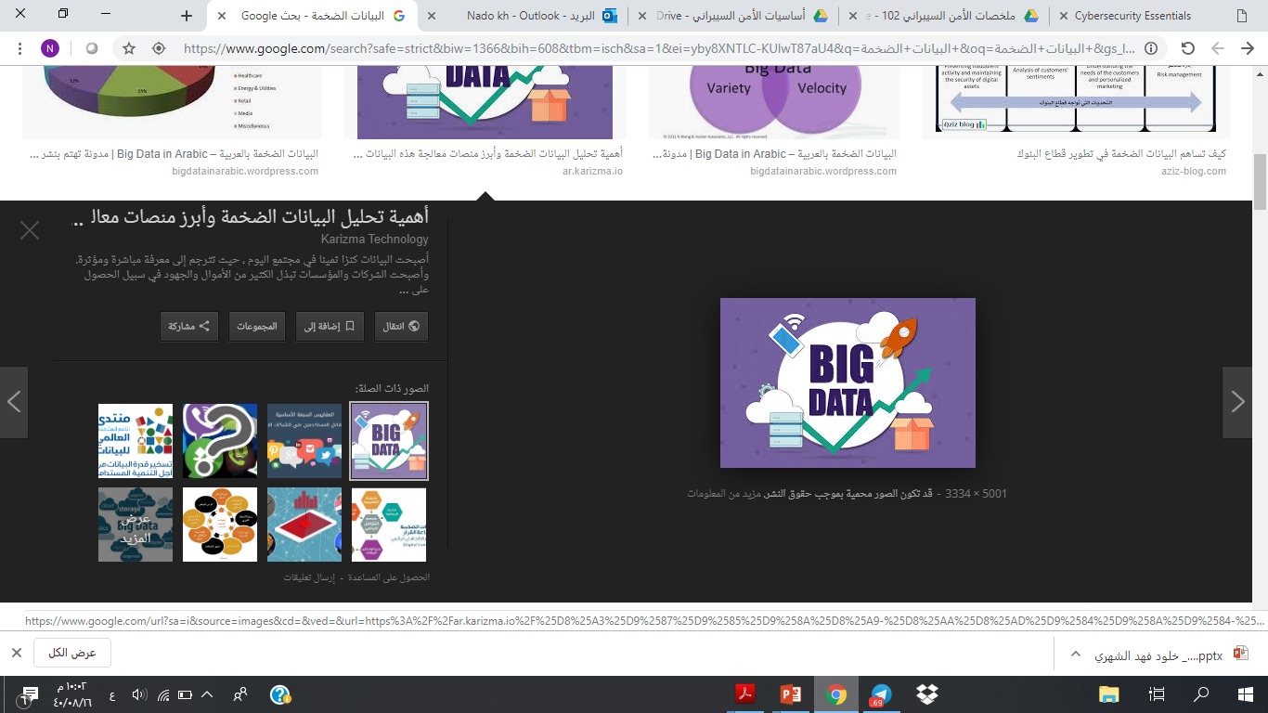
أساسيات الأمن السيبراني
المن الحاسوبي عالم من الخبراء و المجرمين
الثغرات الأمنية في الأجهزة المحمولة
أصبح إحضار الأجهزة المحمولة الخاصة بالموظفين في اتجاه متزايد لدى الشركات والمؤسسات. وبالتالي يشكل عدم القدرة على إدارة الأجهزة المحمولة وتحديثها تهديدًا متزايدًا للمؤسسات التي تسمح لأجهزة الموظفين المحمولة على شبكاتهم.
ظهور انترنت الأشياء (IOT)
انترنت الأشياء عبارة عن مجموعة من التقنيات التي تمكن من توصيل مختلف الأجهزة بالإنترنت.
تمكّن هذه التقنية الأشخاص من توصيل مليارات الأجهزة بالإنترنت، وتؤثر هذه التكنولوجيا على كمية البيانات التي تحتاج إلى حماية. يصل المستخدمون إلى هذه الأجهزة عن بُعد ، مما يزيد من عدد الشبكات التي تتطلب الحماية.
Big Data البيانات الكبيرة
مع ظهور إنترنت الأشياء ، هناك الكثير من البيانات التي يجب إدارتها وتأمينها.
كل هذه الاتصالات ، بالإضافة إلى سعة التخزين الموسعة وخدمات التخزين المقدمة من خلال السحابة والمحاكاة الافتراضية ، أدت إلى نمو هائل للبيانات.
خلق هذا التوسع في البيانات مجالًا جديدًا من الاهتمام بالتكنولوجيا والأعمال يسمى "البيانات الضخمة".
*التهديد باستخدام الأسلحة المتقدمة
ثغرات البرامج
أخطاء تكوين النظام
أخطاء البرمجة
ثغرات البروتوكول
التهديد المستمر المتقدم APT
يحدث APT على مدى فترة طويلة مع درجة عالية من السرية باستخدام برامج ضارة متطورة.
هو اختراق كمبيوتر مستمر يحدث تحت الرادار ضد كائن محدد.
عادة ما يختار المجرمون APT للعمل أو الدوافع السياسية.
تصميم المعلمة : ندى محمد عدنان خياط
إدارة تعليم جدة

Slide 7
أساسيات الأمن السيبراني
المن الحاسوبي عالم من الخبراء و المجرمين
* التهديد باستخدام الأسلحة المتقدمة
الهجمات الخوارزمية
يمكن للهجمات الخوارزميات تتبع بيانات نظام الإبلاغ الذاتي ، مثل مقدار الطاقة التي يستخدمها الكمبيوتر ، واستخدام هذه المعلومات لتحديد الأهداف أو تشغيل التنبيهات الخاطئة.
هجمات الاختيار الذكي للضحايا
مع زيادة الاهتمام باكتشاف الهجمات الإلكترونية وعزلها من قبل متخصصي الأمن السيبراني، سيتم إطلاق العديد من الهجمات الأكثر تطوراً فقط إذا تمكن المهاجم من مطابقة توقيع الكائن المستهدف.
يمكن للهجمات الخوارزمية أيضًا تعطيل جهاز الكمبيوتر عن طريق إجباره على استخدام الذاكرة أو إرهاق وحدة معالجته المركزية.
تعتبر هجمات الخوارزميات أكثر انحرافًا لأنها تستغل التصميمات المستخدمة لتحسين توفير الطاقة وتقليل فشل النظام وتحسين الكفاءة.
* نطاق أوسع و اثر التعقب
إدارة الهوية الموحدة
-تشير إلى العديد من المؤسسات التي تتيح لمستخدميها استخدام نفس بيانات اعتماد التعريف للوصول إلى شبكات جميع المؤسسات في المجموعة.
-هذا يوسع نطاق ويزيد من احتمال وجود تأثير متتالي في حالة حدوث هجوم.
-من الضروري أن تقوم المنظمات بفحص معلومات التعريف المشتركة مع الشركاء. قد تسمح أرقام التأمين الاجتماعي والأسماء والعناوين لصوص الهوية بفرصة لسرقة هذه المعلومات لارتكاب عمليات احتيال.
الطريقة الأكثر شيوعًا لحماية الهوية المتحدة هي ربط إمكانية تسجيل الدخول بجهاز معتمد.
تصميم المعلمة : ندى محمد عدنان خياط
إدارة تعليم جدة

Slide 8
أساسيات الأمن السيبراني
المن الحاسوبي عالم من الخبراء و المجرمين
* آثار السلامة
هجوم رفض الخدمة الهاتفية(TDoS)
مراكز الاتصال لطلب المساعدة معرضة للخطر لأنها تستخدم أنظمة Voice-over-IP (VoIP) بدلاً من الخطوط الأرضية التقليدية بالإضافة إلى هجمات TDoS ، قد تتعرض مراكز الاتصال هذه أيضًا لخطر هجمات رفض الخدمة الموزعة (DDoS) التي تستخدم العديد من الأنظمة لإغراق موارد الهدف مما يجعل الهدف غير متاح للمستخدمين الشرعيين.
* إطار العمل الوطني للأمن السيبراني
التشغيل والصيانة
يشمل توفير الدعم والإدارة والصيانة اللازمة لضمان أداء نظام تكنولوجيا المعلومات والأمن.
الحماية والدفاع
تتضمن تحديد وتحليل وتخفيف التهديدات التي تتعرض لها الأنظمة والشبكات الداخلية.
التحقيق
الجمع والتشغيل
يتضمن التحقيق في الأحداث السيبرانية و / أو الجرائم الإلكترونية التي تنطوي على موارد تكنولوجيا المعلومات.
يشمل الجمع والتشغيل عمليات إنكار وخداع متخصصة وجمع معلومات حول الأمن السيبراني.
التحليل
يتضمن إجراء مراجعة وتقييم متخصصين للغاية لمعلومات الأمن السيبراني الواردة لتحديد ما إذا كانت مفيدة للذكاء أم لا.
الرقابة والتطوير
توفرالقيادة والإدارة والتوجيه لإجراء أعمال الأمن السيبراني بفعالية.
التوفير الآمن
يشتمل التوفير الآمن على تصميم أنظمة تكنولوجيا المعلومات الآمنة وتصميمها وبناءها.
تصميم المعلمة : ندى محمد عدنان خياط
إدارة تعليم جدة

Slide 9
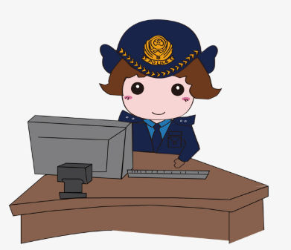
أساسيات الأمن السيبراني
المن الحاسوبي عالم من الخبراء و المجرمين
* المنظمات المهنية
منظمات أمن الشبكات
SANS
MITRE
CERT
ISC2
MS-ISAC
INFOSYSSEC
FIRST
شهادات الأمن السيبراني
CompTIA Security+
EC-Council Certified Ethical Hacker (CEH)
SANS GIAC Security Essentials (GSEC)
(ISC)^2 Certified Information Systems Security Professional (CISSP)
ISACA Certified Information Security Manager (CISM)
Company-sponsored certifications
Cisco Certified Network Associate Security (CCNA Security)
كيف تصبح خبير في الامن السيبراني
الدراسة
الحصول على الشهادة
الانضمام إلى المنظمات الاحترافية
متابعة التدريب
تصميم المعلمة : ندى محمد عدنان خياط
إدارة تعليم جدة

